Slide 1
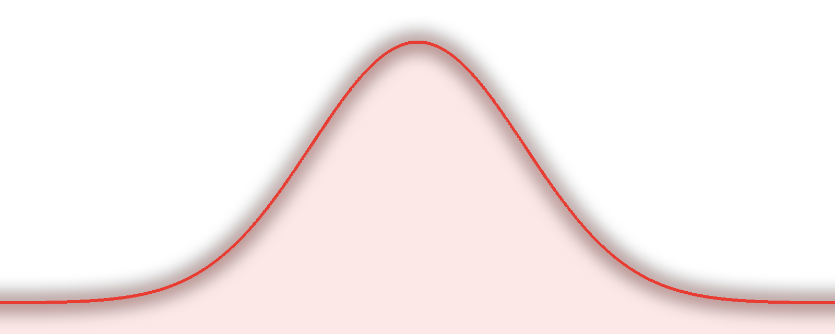

LEAN SEIS SIGMA • PROJETO GREEN BELT • GB-2026-047
REDUÇÃO DO MTTR DOS
EQUIPAMENTOS CRÍTICOS
Apresentação executiva de encerramento — metodologia DMAIC
Green Belt líder: Thiago Ramos (PCM)
Champion: Patrícia Souza Sponsor: Eduardo Lima
Período: 13/07/2026 – 11/12/2026

Slide 2

CONTEXTO
Por que este projeto era prioridade
6,8 h
91,2%
R$ 88 mil
280 h
MTTR dos 22 equipamentos classe A — quase o dobro da referência interna de 3,5 h
Disponibilidade dos equipamentos críticos, contra meta corporativa de 95%
Perda de produção estimada por mês em função da indisponibilidade
Horas mensais de manutenção corretiva emergencial e horas extras
O PROBLEMA NO CHÃO DE FÁBRICA
ALINHAMENTO ESTRATÉGICO
Entre jan/2025 e jun/2026, o tempo médio de reparo (MTTR) dos equipamentos críticos foi de 6,8 horas, com picos de 12 horas. A estratificação preliminar indicava que 64% do tempo de reparo era espera — aguardo de peças, deslocamento e diagnóstico — e que as linhas 2 e 5 concentravam 58% das horas paradas.
As causas-raiz não eram conhecidas: o CMMS registrava apenas o tempo total da OS, sem revelar onde as horas eram consumidas.
Projeto vinculado ao objetivo de confiabilidade de ativos 2026, com patrocínio direto da Gerência Industrial e orçamento aprovado de R$ 25 mil.

Slide 3
DEFINE
Do problema à meta SMART
DECLARAÇÃO DO PROBLEMA
META SMART
MTTR de 6,8 h nos 22 equipamentos classe A (jan/2025–jun/2026), medido nas OS do CMMS, gerando perda de R$ 88 mil/mês e 280 h/mês de corretivas emergenciais — sem causas nem soluções pressupostas.
Reduzir o MTTR dos equipamentos críticos de 6,8 para 3,5 horas (−49%) até 11/12/2026, sem aumento do custo total de manutenção e mantendo integralmente os padrões de segurança (LOTO).
DENTRO DO ESCOPO
FORA DO ESCOPO
22 equipamentos classe A (linhas 1–5) • fluxo completo da OS corretiva • logística de sobressalentes críticos • padrões de diagnóstico das equipes
Preditiva por sensoriamento (fase 2) • equipamentos classes B e C • substituições/CAPEX • renegociação de contratos com fabricantes

Slide 4
MÉTODO
Cinco fases, cinco meses — DMAIC
D
Define
M
Measure
A
Analyze
I
Improve
C
Control
13/07 – 07/08
10/08 – 11/09
14/09 – 16/10
19/10 – 20/11
23/11 – 11/12
Charter aprovado, SIPOC da OS corretiva, VOC da Produção e árvore CTQ
Plano de coleta no CMMS, MSA dos apontamentos e baseline do MTTR
Pareto por etapa, Ishikawa, matriz causa-efeito, 5 porquês e testes de hipótese
Matriz esforço × impacto, pilotos de kits, troubleshooting padronizado e 5S
Plano de controle, OCAP, indicadores no CMMS e handover ao processo
Disciplina de fase: cada fase foi encerrada com tollgate junto ao Champion e ao Sponsor. Nenhuma solução foi implementada antes da validação das causas com dados — a sequência do DMAIC protege o projeto do “achismo”.

Slide 5
MEASURE
Medir antes de opinar — baseline confiável
Plano de coleta de dados
BASELINE CONFIRMADO
1
5 medidas com definição operacional escrita, fonte, estratificação e responsável — 87 OS corretivas de classe A analisadas (ago–set/2026).
6,8 h
Sistema de medição validado (MSA)
MTTR médio por OS
(87 OS · ago–set/2026)
2
Concordância de 92% entre analistas na reavaliação de 30 OS e desvio médio de 6% entre timestamps de campo e CMMS — dados aprovados para decisão.
64% do tempo é espera
(peças + diagnóstico + deslocamento)
58% das horas paradas
estão nas linhas 2 e 5
OS estratificada por etapa
3
Novos status no CMMS (espera de material, diagnóstico, execução, teste) passaram a revelar onde o tempo é consumido — o que o indicador agregado escondia.
Ferramentas da fase: Plano de Coleta de Dados • MSA (concordância de atributos) • Folha de verificação no CMMS

Slide 6
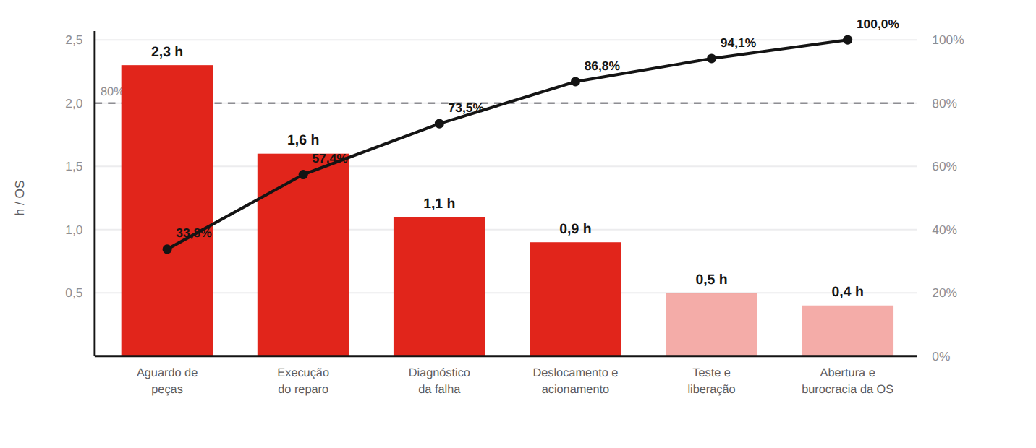
ANALYZE
Onde as 6,8 horas eram consumidas
2,3 h
por OS aguardando peças — 34% do MTTR e maior fator isolado
4,3 h
somando espera de peças, diagnóstico e deslocamento — 63% do tempo total
Pareto do MTTR por etapa da OS (h/OS) — linha: % acumulado
LEITURA EXECUTIVA
Fonte: 87 OS corretivas classe A · CMMS · ago–set/2026
O problema não era “reparar devagar” — era esperar. O ataque se concentrou em peças e diagnóstico.

Slide 7
ANALYZE
Causas-raiz validadas com dados
216 pts
Gestão de sobressalentes inexistente como processo
168 pts
Diagnóstico dependente de conhecimento tácito
Itens críticos sem estoque mín/máx e cadastro peça × equipamento desatualizado.
Sem roteiro de troubleshooting; o saber dos técnicos seniores nunca foi documentado.
Evidência: Em 76% das OS com espera, o item aguardado não tinha estoque mínimo cadastrado.
Evidência: Diagnóstico com sênior: 0,6 h · demais técnicos: 1,5 h — razão de 2,5×.
132 pts
Almoxarifado sem endereçamento
72 pts
Primeiro atendimento sem referência por turno
Tempo de busca elevado; peças sem localização vinculada ao WMS.
Equipe deslocada entre linhas; linhas críticas sem prioridade formal.
Evidência: Tempo médio de separação de 41 min por requisição auditada.
Evidência: Deslocamento e acionamento respondiam por 13% do MTTR.
Ferramentas: Ishikawa (18 causas potenciais) → Matriz Causa e Efeito (priorização ponderada) → 5 Porquês + estratificação (validação)

Slide 8
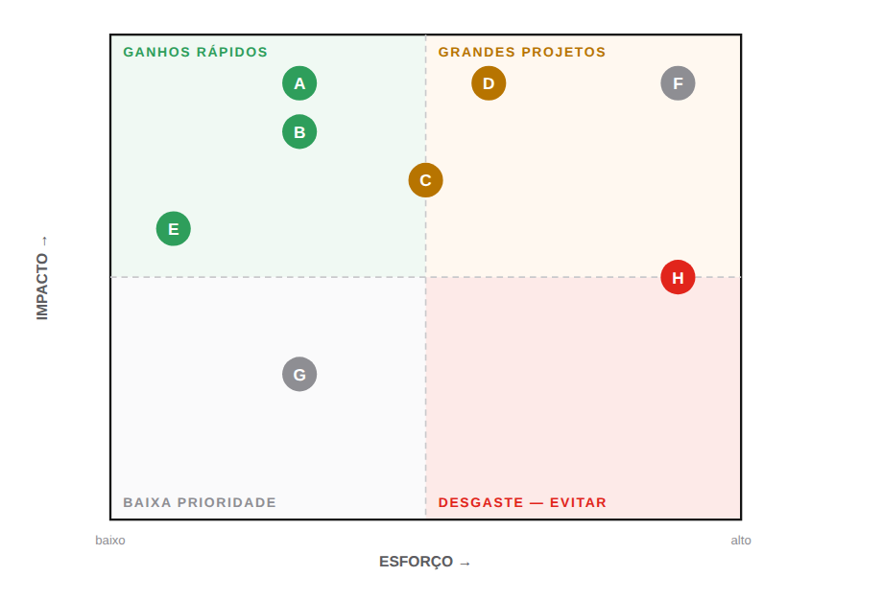
IMPROVE
Soluções escolhidas por impacto e esforço
A
Kits de peças críticas por equipamento
B
Guias de troubleshooting por modo de falha
E
Técnico de referência por turno (linhas 2 e 5)
C
5S + endereçamento do almoxarifado
D
Política de estoque mín/máx — 120 itens
Matriz Esforço × Impacto — 8 soluções avaliadas pela equipe
F
Preditiva por sensoriamento — fase 2 (fora do escopo)
Verde: ganhos rápidos (pilotos imediatos) · Âmbar: planejadas no Improve · Cinza: registradas para o futuro

Slide 9
IMPROVE
O que foi implementado — R$ 19,5 mil de R$ 25 mil
Kits de peças críticas
Guias de troubleshooting
5S + endereçamento
Curva ABC do consumo + kits selados junto às linhas 2 e 5, depois replicados.
8 modos de falha documentados com os técnicos seniores e validados em OS reais.
Mutirão no almoxarifado com etiquetas vinculadas ao WMS.
R$ 14,0 mil
R$ 0
R$ 3,5 mil
Estoque mín/máx
Treinamento dos 12 técnicos
Técnico de referência por turno
Política para 120 itens críticos parametrizada no ERP.
Turmas de 4 h por turno com simulação prática de diagnóstico.
Escala revisada para 1º atendimento das linhas 2 e 5 — sem contratação.
R$ 0
R$ 2,0 mil
R$ 0
Piloto nas linhas 2 e 5 (4 semanas): espera de peça 2,3 → 0,6 h/OS · diagnóstico 1,1 → 0,6 h/OS · MTTR das linhas-piloto 7,4 → 3,6 h. Soluções replicadas às linhas 1, 3 e 4 a partir de 23/11.

Slide 10
RESULTADOS
Meta superada um mês antes do prazo
3,4 h
95,3%
R$ 528 mil/ano
MTTR dos equipamentos críticos
Disponibilidade dos críticos
Hard savings validados
vs. 6,8 h no baseline (−50%) — meta de 3,5 h atingida em novembro
vs. 91,2% no baseline — acima da meta corporativa de 95%
Recuperação de produção validada pela área Financeira em 02/07/2026
R$ 31 mil/mês
R$ 19,5 mil
0
custo de corretiva emergencial (antes: R$ 63 mil)
investimento total — payback de 2 meses
acidentes ou desvios de LOTO durante o projeto
Resultados de novembro/2026 · carta de controle I-AM do MTTR sem sinais especiais desde a 3ª semana de novembro · valores auditados no CMMS e validados pela Controladoria

Slide 11
CONTROL
Como o ganho não vai embora
1
2
3
Plano de controle com 6 itens
OCAP — reação padronizada
Padronização e handover
MTTR e disponibilidade (Y) protegidos por 4 X's monitorados: kit completo ≥ 95%, espera de peça ≤ 0,7 h, aderência ao troubleshooting ≥ 90% e 5S ≥ 85 pontos.
Sinal na carta de controle dispara fluxo com prazos e responsáveis: verificação da medição em 48 h, estratificação em 3 dias e ação por ramo em 5 dias. Escalonamento ao Champion em D+30.
POP-MAN-014 (troubleshooting), IT-ALM-007 (kits e mín/máx) e IT-MAN-021 (apontamento) publicados. Dona do processo: Patrícia Souza. Monitoramento assistido pelo GB por 90 dias.
PRINCÍPIO DA FASE
Controlamos os X's para proteger o Y: se o kit está completo, a espera não volta; se o guia é seguido, o diagnóstico não degrada. Sinal sem plano de reação é apenas decoração — por isso cada item de controle aponta para um OCAP ou uma reação definida.

Slide 12
ENCERRAMENTO
Lições aprendidas e próximos passos
LIÇÕES APRENDIDAS
PRÓXIMOS PASSOS
Estratificar cedo muda tudo. O MTTR agregado escondia que 64% do tempo era espera — os status por etapa no CMMS foram o divisor de águas.
MSA evita decisões sobre dados ruins. A auditoria dos apontamentos corrigiu vieses antes do baseline.
Piloto antes de escalar. Testar nas linhas 2 e 5 permitiu ajustar os kits com baixo risco antes da replicação.
jan/2027
Revisão de 30 dias do plano de controle com a dona do processo
fev/2027
Análise crítica dos resultados com o Sponsor (fim do monitoramento assistido em mar/2027)
2027 — fase 2
Estudo de manutenção preditiva por sensoriamento nos 22 críticos (novo charter, avaliação de CAPEX)
Contínuo
Replicação dos kits e guias para equipamentos classe B de maior criticidade

Slide 13
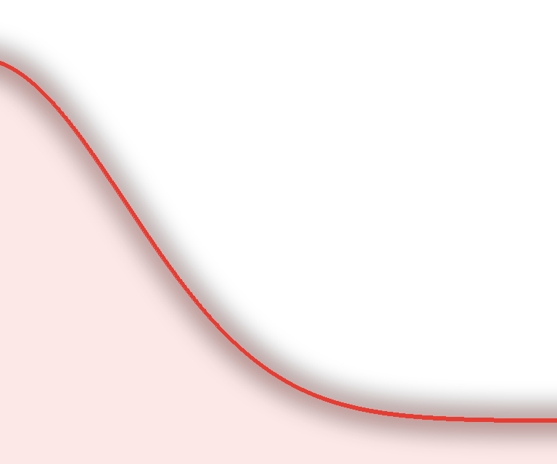
OBRIGADO
Thiago Ramos — Green Belt líder · PCM
Equipe: José Carlos Dias · Renata Borges · Fábio Antunes
Champion: Patrícia Souza Sponsor: Eduardo Lima
Projeto GB-2026-047 · Lean Seis Sigma · Metodologia DMAIC · 11/12/2026

